Slide 1
Multinomial Naive Bayes
Analyse comparative avec Support Vector Machine (SVM)
Demon Antoine & Cosson Georges

Slide 2
Sommaire
Fouille de texte
Prétraitement des données
Algorithme Multinomial Naive Bayes
Algorithme Support Vector Machine (SVM)
Comparaison entre ces deux méthodes

Slide 3
Fouille de texte
Description
Applications
Domaine de l’IA
Application du Data Mining aux données textuelles
Traitements informatiques permettant d’extraire des connaissances
Text clustering
Information Extraction
ex: extraire des noms, dates, entités
Information retrieval
ex: Google
Notes:
Spécialisation data mining, domaine de l’IA
Extraire connaissance de données textuelles
Text clustering : grouper textes similaires
Information retrieval : récupérer docs pertinents à une requête
Information extraction : extraires des entités d’un doc

Slide 4
Problématique
Permet d’obtenir une valeur ajoutée à la critique
Extrait une information réutilisable
Aide à la prise de décision commerciale (BI)
À partir d’une critique de produit textuelle, en déduire la note numérique associée.

Slide 5
Dataset
Variables
productId: identifiant unique Amazon
productTitle: nom du produit
productPrice: prix du produit
userId: identifiant unique de l’utilisateur
userProfileName: nom de l’utilisateur
reviewHelpfulness: proportion d’utilisateurs ayant trouvé la critique utile
overall: note attribuée au produit
reviewTime: heure et date où la critique a été émise
reviewText : critique textuelle
Critiques de produits Amazon
Récoltées pendant 18 ans
35 millions d’entrées
Métadonnées, évaluations & texte brut
Choix d’un sous dataset
Critiques de téléphones portables & accessoires
9 variables
200 000 entrées

Slide 6
Formatage du jeu de données
Prétraitement 1/3
Avant
Après
{ "reviewerId" : "A30TL5EWN6DFXT", …, "overall" : 4.0}\n
…
{ "reviewerId" : "A30TL5EWN6DFXT", …, "overall" : 2.0}\n
reviewText, overall\n
…
Some review, 5,0\n
200 000 entrées
50 000 entrées
9 variables
2 variables
Format JSON
Format CSV
Durée : 1 minute

Slide 7
Pipeline de prétraitement
Prétraitement 2/3
Traitement | Résultat
 | J’aime beaucoup ce livre.Il est passionnant <3
Casse minuscule | j’aime beaucoup ce livre.il est passionnant <3
Gestion des espaces | j’ aime beaucoup ce livre. il est passionnant < 3
Retrait de la ponctuation | j aime beaucoup ce livre il est passionnant 3
Tokenisation | j | aime | beaucoup | ce | livre | il | est | passionnant | 3
Retirer les chiffres / numéros | j | aime | beaucoup | ce | livre | il | est | passionnant
Retirer mots courts (< 2 lettres) | aime | beaucoup | livre | passionnant
Retirer les stop-words | aime | livre | passionnant
Lemmatisation | aimer | livre | passion

Slide 8
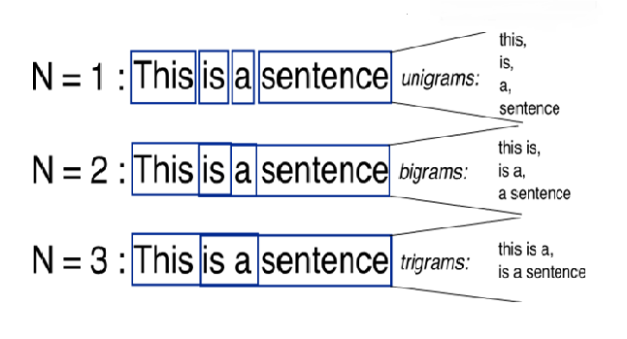
Ngrams
Prétraitement 3/3
Sous-séquence de n éléments basée sur une séquence donnée
Source : https://stackoverflow.com/questions/18193253/what-exactly-is-an-n-gram

Slide 9
Multinomial Naive Bayes
Classifieur probabiliste
Basé sur le théorème de Bayes
Classification supervisée
Calcule la probabilité de chaque entrée d’appartenir à chacune des classes cibles

Slide 10
Optimisation avec Ngram
+3 points de précision avec Ngram
pour n’importe quel nombre de classes cibles

Slide 11
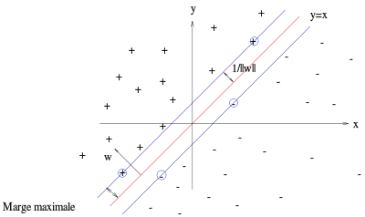
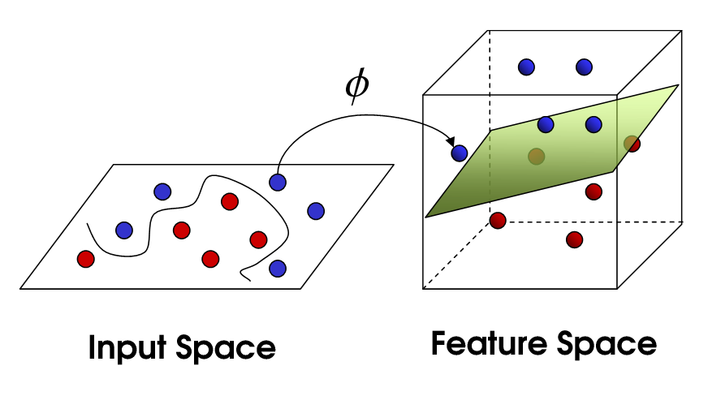
Machine à Vecteur de Support (SVM)
Concept de marge maximale
Astuce du noyau
Source : https://fr.wikipedia.org/wiki/Machine_%C3%A0_vecteurs_de_support
Source : https://datascience.stackexchange.com/questions/17536/kernel-trick-explanation

Slide 12

Représentation tfidf
$$tfiⅆf_{i,j}=tf_{i,j }∗ ⅈⅆf_{i}$$
$$tf_{i,j }$$
$$ⅈⅆf_{i}$$
Term frequency : nombre d’occurrences du terme dans le corpus
Inversed document frequency : fréquence inverse du terme dans le document
Méthode de pondération, vise à donner un poids important aux termes les moins fréquents

Slide 13
Choix de l’astuce du noyau

Slide 14
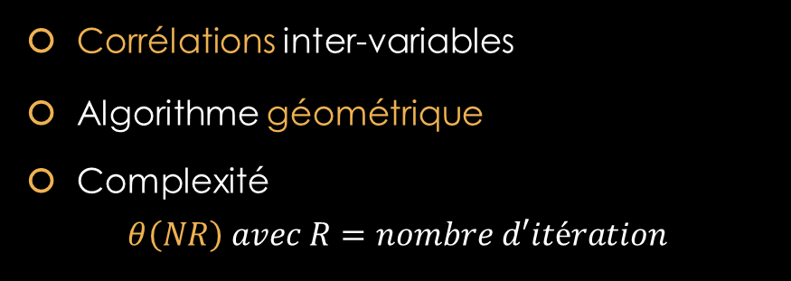
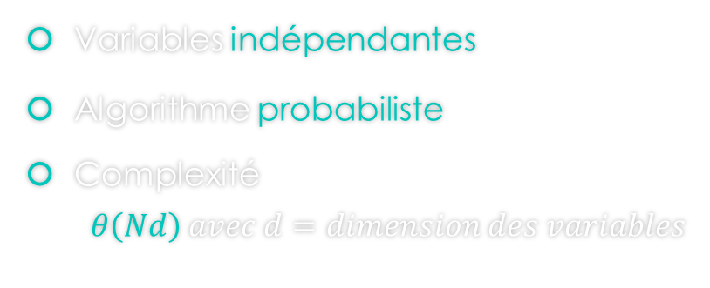
Comparaison
Multinomial Naives Bayes
SVM
Variables indépendantes
Algorithme probabiliste
Complexité
$$θ\left(Nd\right) avec d=dimension des variables$$
Corrélations inter-variables
Algorithme géométrique
Complexité
$$θ\left(NR\right) avec R=nombre d′itération$$

Slide 15
Résultats expérimentaux
MNB
SVM

Slide 16
Conclusion
Expérimentation : meilleurs résultats avec SVM
Adéquation avec le consensus scientifique
Prétraitement par ngrams
Gain de 3 points
Plus adapté à d’autres problématiques
NB performe mieux dans la classification de texte court que SVM
L’inverse est vrai
NB performe mieux quand le nombre d’entrées est limité
Sources :
Wang, Sida, and Christopher D. Manning. "Baselines and bigrams: Simple, good sentiment and topic classification." Proceedings of the 50th Annual Meeting of the Association for Computational Linguistics: Short Papers-Volume 2. Association for Computational Linguistics, 2012
NG, Andrew Y. et JORDAN, Michael I. On discriminative vs. generative classifiers: A comparison of logistic regression and naive bayes. Advances in neural information processing systems, 2002, p. 841-848.

Slide 17
Questions
À partir d’une critique de produit textuelle, en déduire la note numérique associée.
Antoine Demon & Georges Cosson
UQAC – Data Mining 2018

